Slide 1
Presenta…
Middle School Prep
¡Preparación para la escuela secundaria!

Slide 2
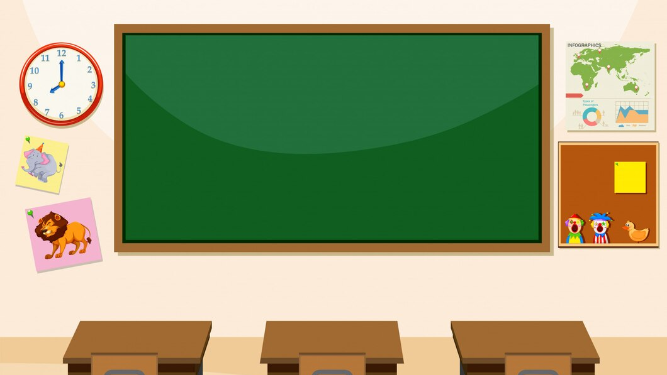
¿Qué hora es?

Slide 3
The time (also the weather)
=
El tiempo

Slide 4
The appointment or date
=
La cita

Slide 5
The schedule
=
El horario

Slide 6
What time is it
=
¿Qué hora es?

Slide 7
At what time?
=
¿A qué hora?

Slide 8
It is ___ o’clock
=
Es la ___ / Son las ___

Slide 9
At ___ o’clock
=
A la ___ / A las ___

Slide 10
Before ___ o’clock
=
Antes de la/las ___

Slide 11
After ___ o’clock
=
Después de la/las ___

Slide 12
Early
=
Temprano

Slide 13
Late
=
Tarde

Slide 14
Half-past ___
=
___ y medio

Slide 15
Quarter-past ___
=
___ y cuarto

Slide 16
Quarter to ___
=
___ menos cuarto

Slide 17
Just past ___
=
___ y pico

Slide 18
A.M. / morning
=
De la mañana

Slide 19
P.M. / afternoon
=
De la tarde

Slide 20
In the morning (NOT for specific times)
=
Por la mañana

Slide 21
In the afternoon (NOT for specific times)
=
Por la tarde

Slide 22
In the evening (NOT for specific times)
=
Por la noche

Slide 23
Midnight
=
La medianoche

Slide 24
Noon
=
El mediodía

Slide 25
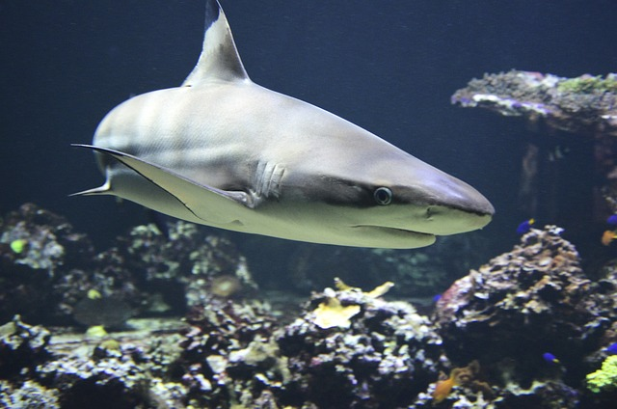
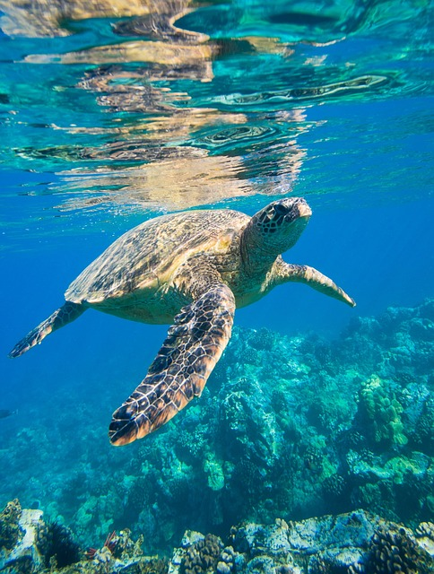
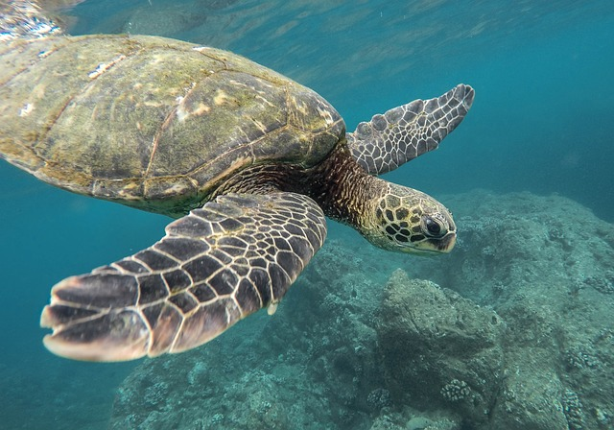
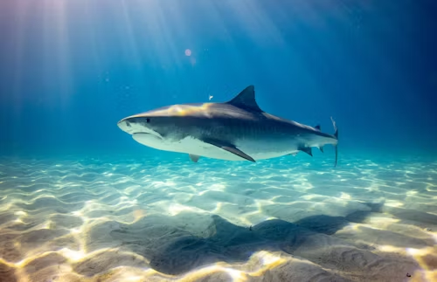
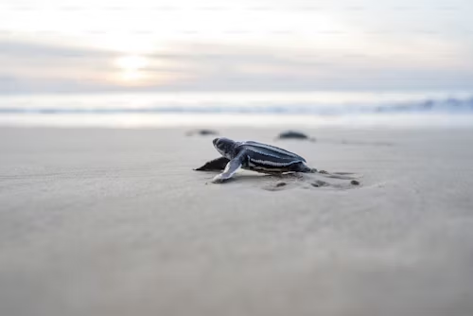

Slide 26
¡Gracias por atender!
Thank you for attending!

